Slide 1
Diagrama De Actividades UML
DIAGRAMA DE ACTIVIDADES
María Camila Rodríguez Torres
Neyra Yanira Rojas Ortega
Ana Brigith Matamoros Velásquez

Slide 2
INTRODUCCION
Muestra un proceso de negocio o un proceso de software como un flujo de trabajo.

Slide 3
Diagrama de UML ¿Qué es un diagrama de Actividades?
El diagrama de flujo o flujograma también llamado diagrama de actividades es una representación grafica de un algoritmo o proceso . Se utiliza en una seria de disciplinas como programación, economía, procesos industriales y psicológicos cognitiva.
El diagrama de UML es un diagrama de entidades que representa los flujos de trabajo paso a paso de negocio y operacionales de los componentes de un sistema. Un diagrama de actividades muestra el flujo de control general en SYML el diagrama ah sido extendido para indicar los flujos entre pasos que mueven elementos físicos o energía o presión los cambios adicionales permiten al diagrama UML soportar mejores flujos de comportamientos y algunos datos continuos.
Estos diagramas de UML utilizan símbolos con significados definidos que representan el paso a paso del algoritmo y representan el flujo de ejecución durante las flechas que conectan los puntos de INICIO y de FIN del proceso

Slide 4
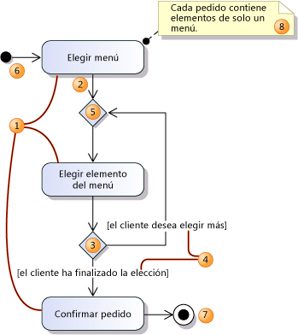
¿Cómo se realiza un Diagrama UML?
Un diagrama de actividades describe un proceso de negocio o un algoritmo de software como una serie de acciones. Las flechas de conector muestran cómo el control pasa secuencialmente de una acción a la siguiente. Normalmente, una acción solo puede iniciar una vez completada la acción anterior.
La ilustración siguiente es un ejemplo de cómo se puede mostrar una secuencia de acciones mediante acciones, conectores, bifurcaciones y bucles. Cada elemento se explica con más detalle en las secciones siguientes.

Slide 5
Componentes Básicos de un diagrama de Actividades UML
Componentes comunes de un Diagrama de Actividades:
ACCION: Un paso en la actividad en el que los usuarios o software realizan una tarea dada. En LUCIDACHAR, las acciones se representan atreves de rectángulos con aristas redondeadas.
NODO DE DECISIÓN: Una rama condicional en el flujo que se representa con un diamante. Incluye una sola entrada y dos o mas salidas.
FLUJO DE CONTROL: Otro nombre para los conectores que muestran el flujo entre pasos en el diagrama.
NODO INICIAL: simboliza el inicio de la actividad. El nodo inicial se representa con un circulo negro.
NODO TERMINAL: Representa el paso final en la actividad se representa por medio de un circulo negro de con torno blanco.

Slide 6
FUNCION DE DIAGRAMA DE ACTIVIDADES (UML)
Muestra un proceso de negocio o un proceso de software como un flujo de trabajo a través de una serie der acciones. Las personas, los componentes de software o los equipos pueden realizar estas acciones.
Beneficios de los diagramas de actividades UML
Demostrar la lógica de un algoritmo.
Describir los pasos realizados en un caso se uso UML.
Ilustrar un proceso de negocios o flujo de trabajo entre los usuarios y el sistema.
Simplificar y mejorar cualquier proceso clarificando casos de uso complicados.

Slide 7
CONTENIDOS BASICOS DE UN DIAGRAMA DE ACTIVIDADES UML
Básicamente un diagrama de actividades contiene (UML).
Estado de actividad
Estado de acción
Transiciones
Objetos
ESTADOS DE ACTIVIDAD Y ESTADO DE ACCION
La representación de ambos es un rectángulo con las puntas redondeadas, en cuyo interior se representa bien una actividad o bien una acción. La forma de representar tanto como usan actividad como una acción, no queda impuesta como un diagrama de actividad (UML)

Slide 8
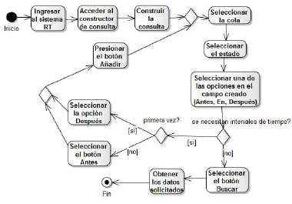
CONTENIDOS BASICOS DE UN DIAGRAMA DE ACTIVIDADES UML
TRANCICIONES
Las transiciones reflejan el paso de un estado a otro, bien sea de actividad o de acción. Esta transición se produce como resultado de la finalización del estado del que parte el arco dirigido que marca la transición. Como todo flujo de control debe empezar y terminar en algún momento podemos indicar esto utilizando dos disparadores de INICIO y de FIN tal y como queda reflejado en el ejemplo siguiente

Slide 9
CONTENDOS BASICOS DE UN DIAGRAMA DE ACTIVIDADES UML
BIFULCACIONES
Un flujo de control no tiene por que ser siempre secuencial puede presentar caminos alternativos para poder representar dichos caminos alternativas o bifurcaciones, en este utilizamos el símbolo de rojo dicha bifurcación tendrá una transición de entrada y dos o mas salidas.
CALLES
Cuando se mueven flujo de trabajo de organizaciones, es especialmente útil dividir los estados de actividades en grupos, cada grupo tiene un nombre completo y se denomina CALLES. Cada CALLE representa ala parte de la organización responsable de las actividades que aparecen en esa calle gráficamente.

Slide 10
